Slide 1
Стратегия социально-экономического развития Волчанского городского округа до 2030 года
моё
ЭТО
не
ДЕЛО

Slide 2
Мир с каждым днем становится все подвижнее. Где-то возникают новые центры, притягивающие предпринимательскую энергию людей, а где-то биение жизни не так ярко. Ведется незримая битва за молодежь, за ресурсы, создающие условия для процветания и работы людей. В этом сражении каждый выбирает свою стратегию: одни рекламируют культурные памятники, другие стремятся создать новые «чудеса света», третьи делают упор на природу
Какая Стратегия подходит именно Волчанску
и может принести успех?
Какие преимущества и перспективные особенности есть у нас?
Если для Вас Волчанск – это просто город, в котором Вы живете, а не Ваш город, тогда не стоит дальше читать.
Но если Вы часть этого города, несколько раз отметившегося в Книге рекордов России, тогда мы приглашаем Вас стать участниками реализации Стратегии социально-экономического развития Волчанского городского округа и созидателями его будущего.

Slide 3
Особенности Стратегии
Все сферы жизнедеятельности требуют внимания и развития, являются по-своему важными. Однако при ограниченных ресурсах невозможно добиться значимых улучшений во всех сферах одновременно. Поэтому Стратегия выделяет направления развития, вложение в которые обеспечит выход на требуемый уровень и остальных сфер жизни
Предлагая перспективы развития, Стратегия опирается на анализ внешних процессов, поиск позиционирования ВГО. Выявленное понимание было воплощено в целях, направлениях развития и конкретных действиях по их реализации.
Данная Стратегия охватывает наряду с экономическими, экологические, социальные, культурные, общественные и прочие аспекты развития ВГО в их взаимосвязи

Slide 4
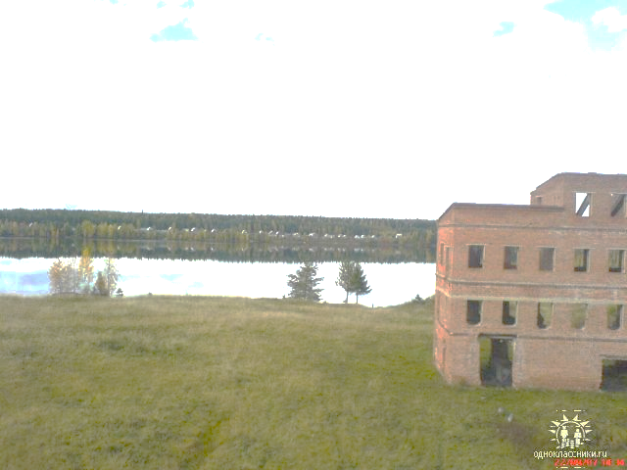
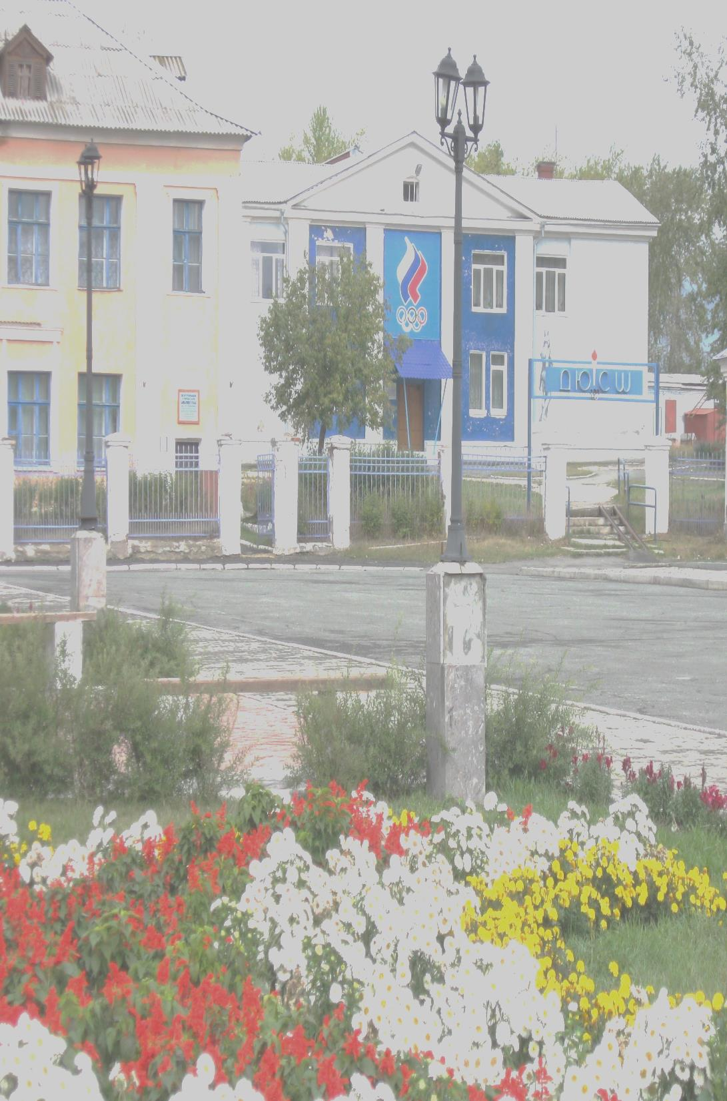
Закрытие угледобывающего производства, общее снижение экономических показателей, потеря рабочих мест частью работающего населения сопровождались ухудшением состояния городской инфраструктуры, ухудшением социально-психологического самочувствия граждан, оттоком специалистов.
Приостановка реализации крупных прорывных инвестиционных проектов, которые могли бы дать толчок развитию экономической сферы.
Торговый сегмент в основном нацелен на внутригородское потребление.
Количество населения снижается.
Качество кадрового потенциала падает за счет отъезда специалистов, снижения привлекательности территории для потенциальных студентов.
В Волчанском городском округе находится филиал крупного предприятия машиностроительной отрасли.
Обладает удобным географическим положением на пересечении транспортных коридоров Екатеринбург-Серов, дороги на Ханты-Мансийск, имеет коммуникации железнодорожного транспорта.
Возможность развития сельского хозяйства, организации новых видов производств.
Фактором, оказывающим возможность положительного влияния на жизнь волчанцев, является доступность рекреационных возможностей, ряда значительных лесных массивов и других.
Современный Волчанск
Современный Волчанск
Эффективность процесса будет всецело зависеть от адекватного использования имеющихся ресурсов

Slide 5
Миссия и цель
Реализация инвестиционного потенциала Волчанского городского округа, направленного на уход от монопрофильности путем диверсификации экономики в целях создания более 300 новых рабочих мест при единовременном повышении качества жизни населения и бережном использовании ресурсного потенциала (благоустройство городской среды)
Принципы достижения цели
Осуществлять непрерывное технологическое управление развитием, анализируя деятельность на предмет соответствия стратегическим целям и адаптируя к изменяющимся условиям
Опираться в управлении на партнерство власти, бизнеса и общества, технологии творческого взаимодействия горожан. Концентрировать силы и средства на прорывных направлениях.
Опираться на баланс накопленного производственного и образовательного, инфраструктурного потенциала.
Повышение качества и уровня жизни, стабилизация численности населения на основе модернизации экономики опираясь на сохранение и укрепление градообразующего предприятия, на развитие новых видов деятельности в сфере легкой промышленности, повышение туристической привлекательности

Slide 6
Территориально-пространственная организация
……………………………………….....
Транспортный
……………………………………….....
Демографический
………………………………………….
Технологический
………………………………………….
Инфраструктурный
………………………………………….
Экологический
………………………………………….
Туристско-рекреационный
………………………………………….
Социальный
……………………………….................
Организационно-управленческий
………………………………………….
Нормативно-правовой
………………………………………….
Финансово-экономический
Развитие человеческого потенциала (здравоохранение, физическая культура, социальная сфера)
……………………………………………
Развитие экономического потенциала (реальный сектор экономики, торговля и услуги)
……………………………………………
Развитие инженерной инфраструктуры и жилищно-коммунального хозяйства
……………………………………………
Развитие транспортной инфраструктуры
……………………………………………
Улучшение качества городской среды и рекреационное развитие (туризм)
…………………………………………....
Безопасность (гражданская и общественная)
……………………………………………
Развитие местного самоуправления и гражданского общества
……………………………………………
Градостроительство и землепользование
ФАКТОРЫ РАЗВИТИЯ
НАПРАВЛЕНИЯ РАЗВИТИЯ

Slide 7
ФАКТОРЫ РАЗВИТИЯ ВОЛЧАНСКА
Фактор | Позитивные составляющие | Негативные составляющие
Территориально-пространственная организация | Возможная фокусировка экономических, миграционных, транспортных и прочих потоков | Ограничения природного и инфраструктурного характера (разделение угольным карьером частей) требует неординарных решений по градостроительной организации
Транспортный | Наличие коммуникаций и инфраструктуры железнодорожного транспорта задают возможность перевалочного узла | Удаленность от областного центра и качество дорожной сети
Демографический | Возможность трудовой миграции | Отрицательный демографический баланс, отток квалифицированных кадров. Приток неквалифицированных мигрантов.
Технологический | Технологический потенциал промышленного производства, его модернизация | Преимущественно промышленная ориентация и износ индустриальных мощностей
Инфраструктурный | Ориентация на энергосберегающие технологии способствует повышению качества жизни | Недостаточный уровень благоустройства, изношенность коммунальной инфраструктуры усугубляют не комфортность городской среды и снижают ее привлекательность для инвесторов
Экологический | Уникальные природные ресурсы создают возможность развивать туризм и рекреацию | Экологические недостатки в связи с доработкой угольных месторождений
Туристско-рекреационный | Возможность организации рекреационных ресурсов, оздоровительных учреждений | Низкий уровень рекреационной культуры населения и соответствующей инфраструктуры
Социальный | Характерна социальная активность и деятельность городских сообществ, направленная на решение вопросов жизни | Разрозненные общественные инициативы. Отток молодежи снижает социальную активность.
Организационно-управленческий | Настрой руководителей предприятий и организаций ВГО на стратегическое развитие во взаимодействии с властью | Отсутствие опыта системы муниципально-частного партнерства по вопросам развития
Нормативно-правовой | Наличие необходимой нормативно-правовой базы обеспечивает регулирование основных вопросов | Недостаточное количество кадров местного самоуправления по решению ряда вопросов жизнедеятельности ВГО
Финансово-экономический | Возможности модернизации промышленности и диверсификации экономики | Слабая развитость деловой инфраструктуры препятствуют привлечению бизнеса

Slide 8
технологическое
развитие предпринимательства и малого бизнеса
Транспортная и инженерная инфраструктура
Туристско-рекреационное развитие
Развитие образования
Развитие культуры
Развитие сообществ
Охрана окружающей среды
- - прорывные направления.
Являются первоочередными с точки зрения приложения усилий. Группа задает фокусы активности.
- поддерживающие направления.
Подкрепляют прорывные, открывают Волчанск для внешней среды. Направления позволяют улучшить транспортную систему, задействовать природный и историко-культурный потенциал
- средовое направление.
Обеспечивает наилучшее использование и пополнение территориальных и средовых ресурсов, основу для полноценного раскрытия иных других направлений развития.
- гуманитарные направления.
Укрепляют духовный потенциал ВГО. Работа по этим направлениям способствует развитию активных местных сообществ и креативных граждан, дает необходимую жизненную активность для реализации других направлений

Slide 9
Деятельность по реализации Стратегии
Направление | Цель | Задачи | Программы | Организационные механизмы | Ожидаемые результаты
Развитие экономического потенциала (реальный сектор экономики) | Перевести основные сферы на высокие технологии | Совместными усилиями заинтересованных сторон запустить процесс регулярной проработки перспектив развития производственных отраслей | Подпрограмма «Повышение инвестиционной привлекательности Волчанского городского округа» муниципальной программы Волчанского городского округа «Совершенствование социально-экономической политики Волчанского ГО до 2018 года», утвержденной постановлением главы ВГО от 27.01.2013 года № 5 | Промышленные предприятия | Формирование новой архитектуры производства, его модернизация.
Развитие экономического потенциала (торговля и услуги) | Формирование деловой среды, способной участвовать в стратегическом развитии | Увеличение количества и качества проектов развития за счет соорганизации деловой среды. Создание деловой, интеллектуально-технологической среды развития приоритетных сфер деятельности. Организация участия бизнесменов в развитии города через партнерство и поддержку бизнеса. | Подпрограмма «Развитие малого и среднего предпринимательства в Волчанском городском округе» муниципальной программы Волчанского городского округа «Совершенствование социально-экономической политики Волчанского ГО до 2018 года», утвержденной постановлением главы ВГО от 27.01.2013 года № 50 | Инвесторы, банки как средства проведения социально-инвестиционной политики | Не менее 1 бизнес-проекта в год. Ориентация предпринимателей на производство.
Развитие транспортной инфраструктур | Развитие транспорта и инфраструктуры | Модернизация транспортной инфраструктуры | Муниципальная программа Волчанского городского округа «Развитие транспорта, дорожного хозяйства и информационных технологий Волчанского городского округа до 2018 года», утвержденная постановлением главы ВГО от 26.09.2014 года № 773 | МКУ «УГХ» | Привлечение инвесторов. Возможность развития дополнительных транспортных маршрутов
Улучшение качества городской среды и рекреационное развитие (туризм). Градостроительство и землепользование | Создание рекреационного комплекса, базирующегося на природно-климатических, историко-культурных и других ресурсах, использование территорий под жилую застройку | Формирование туристско-рекреационной инфраструктуры. Продвижение этого продукта, ввод жилья, отвечающего всем современным требованиям | Муниципальные программы Волчанского городского округа «Подготовка документов территориального планирования, градостроительного зонирования и документации по планировке территории Волчанского городского округа на 2015-2020 годы», утвержденная постановлением главы ВГО от 17.06.2014 года № 454 и «Повышение эффективности управления муниципальной собственностью Волчанского городского округа до 2020 года», утвержденная постановлением главы ВГО от 07.04.2014 года № 275; «Обеспечение доступным жильем молодых семей и малоимущих граждан на территории ВГО до 2020 года», утвержденная постановлением главы ВГО от 04.12.2014 года № 992, «Развитие жилищного хозяйства ВГО до 2020 года», утвержденная постановлением главы ВГО от 02.12.2014 года № 986 | Муниципально-частное партнерство | Улучшение условий проживания граждан. Возможность появления новых турпродуктов и центров притяжения. Всесезонная загрузка средств размещения

Slide 10
Направление | Цель | Задачи | Программы | Организационные механизмы | Ожидаемые результаты
Улучшение качества городской среды и рекреационное развитие. Развитие инженерной инфраструктуры и ЖКХ | Использование современных методов в модернизации ЖКХ и перспективных эко-технологий | Улучшить состояние коммунальной инфраструктуры. Внедрить в развитие экологические подходы, стимулировать социально-экологическое развитие общества | Подпрограмма «Энергосбережение и повышение энергетической эффективности Волчанского городского округа» муниципальной программы Волчанского городского округа «Развитие жилищно-коммунального хозяйства и повышение энергетической эффективности в Волчанском городском округе до 2020 года», утвержденной постановлением главы ВГО от 30.12.2013 года № 1042; Муниципальная программа Волчанского городского округа «Обеспечение рационального и безопасного природопользования на территории Волчанского городского округа на 2014-2020 годы», утвержденная постановлением главы ВГО от 19.12.2013 года № 1038 | МКУ «УГХ», МУП «ВАЭТ» Ресурсоснабжающие организации | Снижение энергопотребления, увеличение площади зеленых насаждений
Развитие местного самоуправления и гражданского общества | Поддержка творческого самовыражения жителей, соорганизация общественности для участия в развитии | Активизация и соорганизация местных сообществ в интересах развития ВГО. Задействование сообществ в местном самоуправлении. Ресурсная поддержка творческого устремления граждан | Муниципальные программы Волчанского городского округа «Социальная поддержка населения на территории Волчанского городского округа на 2015-2018 годы», утвержденная постановлением главы ВГО от 25.12.2014 года № 1091.; «Развитие муниципальной службы на 2015-2020 годы», утвержденная постановлением главы ВГО от 16.12.2014 года № 1058; «Противодействие коррупции в ВГО до 2020 года», утвержденная постановлением главы ВГО от 10.02.2014 года № 91 | Администрация ВГО; Местные сообщества | Развитие местных сообществ, формирующих активную среду преображения ВГО. Повышение количества и качества НКО.
Развитие человеческого потенциала | Поддержка историку-культурного развития. Создание системы образования, в том числе дополнительного, направленного на общественное участие | Сохранение и развитие кадрового потенциала. Развитие культурной среды на основе материального и духовного наследия, развитие современных направлений культуры, создающих качественные продукты и услуги. Стимулирование программ и проектов образования, Содействие формированию познавательной активности граждан и включенности их в социокультурную среду | Муниципальные программы Волчанского городского округа «Развитие культуры в Волчанском городском округе до 2020 года», утвержденная постановлением главы ВГО от 18.02.2014 года № 105 и «Развитие потенциала молодежи на 2014-2020 годы», утвержденная постановлением главы ВГО от 24.04.2014 года № 328; «Патриотическое воспитание молодых граждан в Волчанском городском округе на 2014-2020 годы», утвержденная постановлением главы ВГО от 12.03.2014 года № 167; «Развитие системы образования в Волчанском городском округе», утвержденная постановлением главы ВГО от 21.04.2014 года № 318; «Профилактика социально-значимых заболеваний на территории Волчанского городского округа на 2015-2018 годы», утвержденная постановлением главы ВГО от 25.12.2014 года № 1090 | Учреждения и организации ВГО | Повышение качества жизни через повышение качества городской среды и культурного досуга. Возможности творческого участия молодого населения. Система образования, поддерживающая процессы стратегического развития. Формирование мотивации у граждан
Безопасность (гражданская и общественная) | Реализация мер по обеспечению безопасности на территории ВГО | Реализация мер по обеспечению пожарной безопасности, защите населения от чрезвычайных ситуаций и профилактике правонарушений | Муниципальные программы Волчанского городского округа «Обеспечение общественной безопасности на территории ВГО на 2014-2020 годы», утвержденная постановлением главы ВГО от 29.01.2014 года № 67; «Профилактика правонарушений на территории Волчанского городского округа на 2014-2018 годы», утвержденная постановлением главы ВГО от 20.02.2014 года № 114 и | Субъекты профилактики | Создание условий для защиты населения от пожаров, чрезвычайных ситуаций природного и техногенного характера, повышение готовности сил и средств к проведению аварийно-спасательных работ

